Slide 1
前端專題提案報告
主題: 牙醫診所-喜樂芽牙醫診所
報告者: 胡淨泉

Slide 2
目錄
主題構想
網站架構圖
前、後台樹狀圖
前、後台版面資訊區塊配置
視覺色彩
使用技術

Slide 3
主題構想

Slide 4
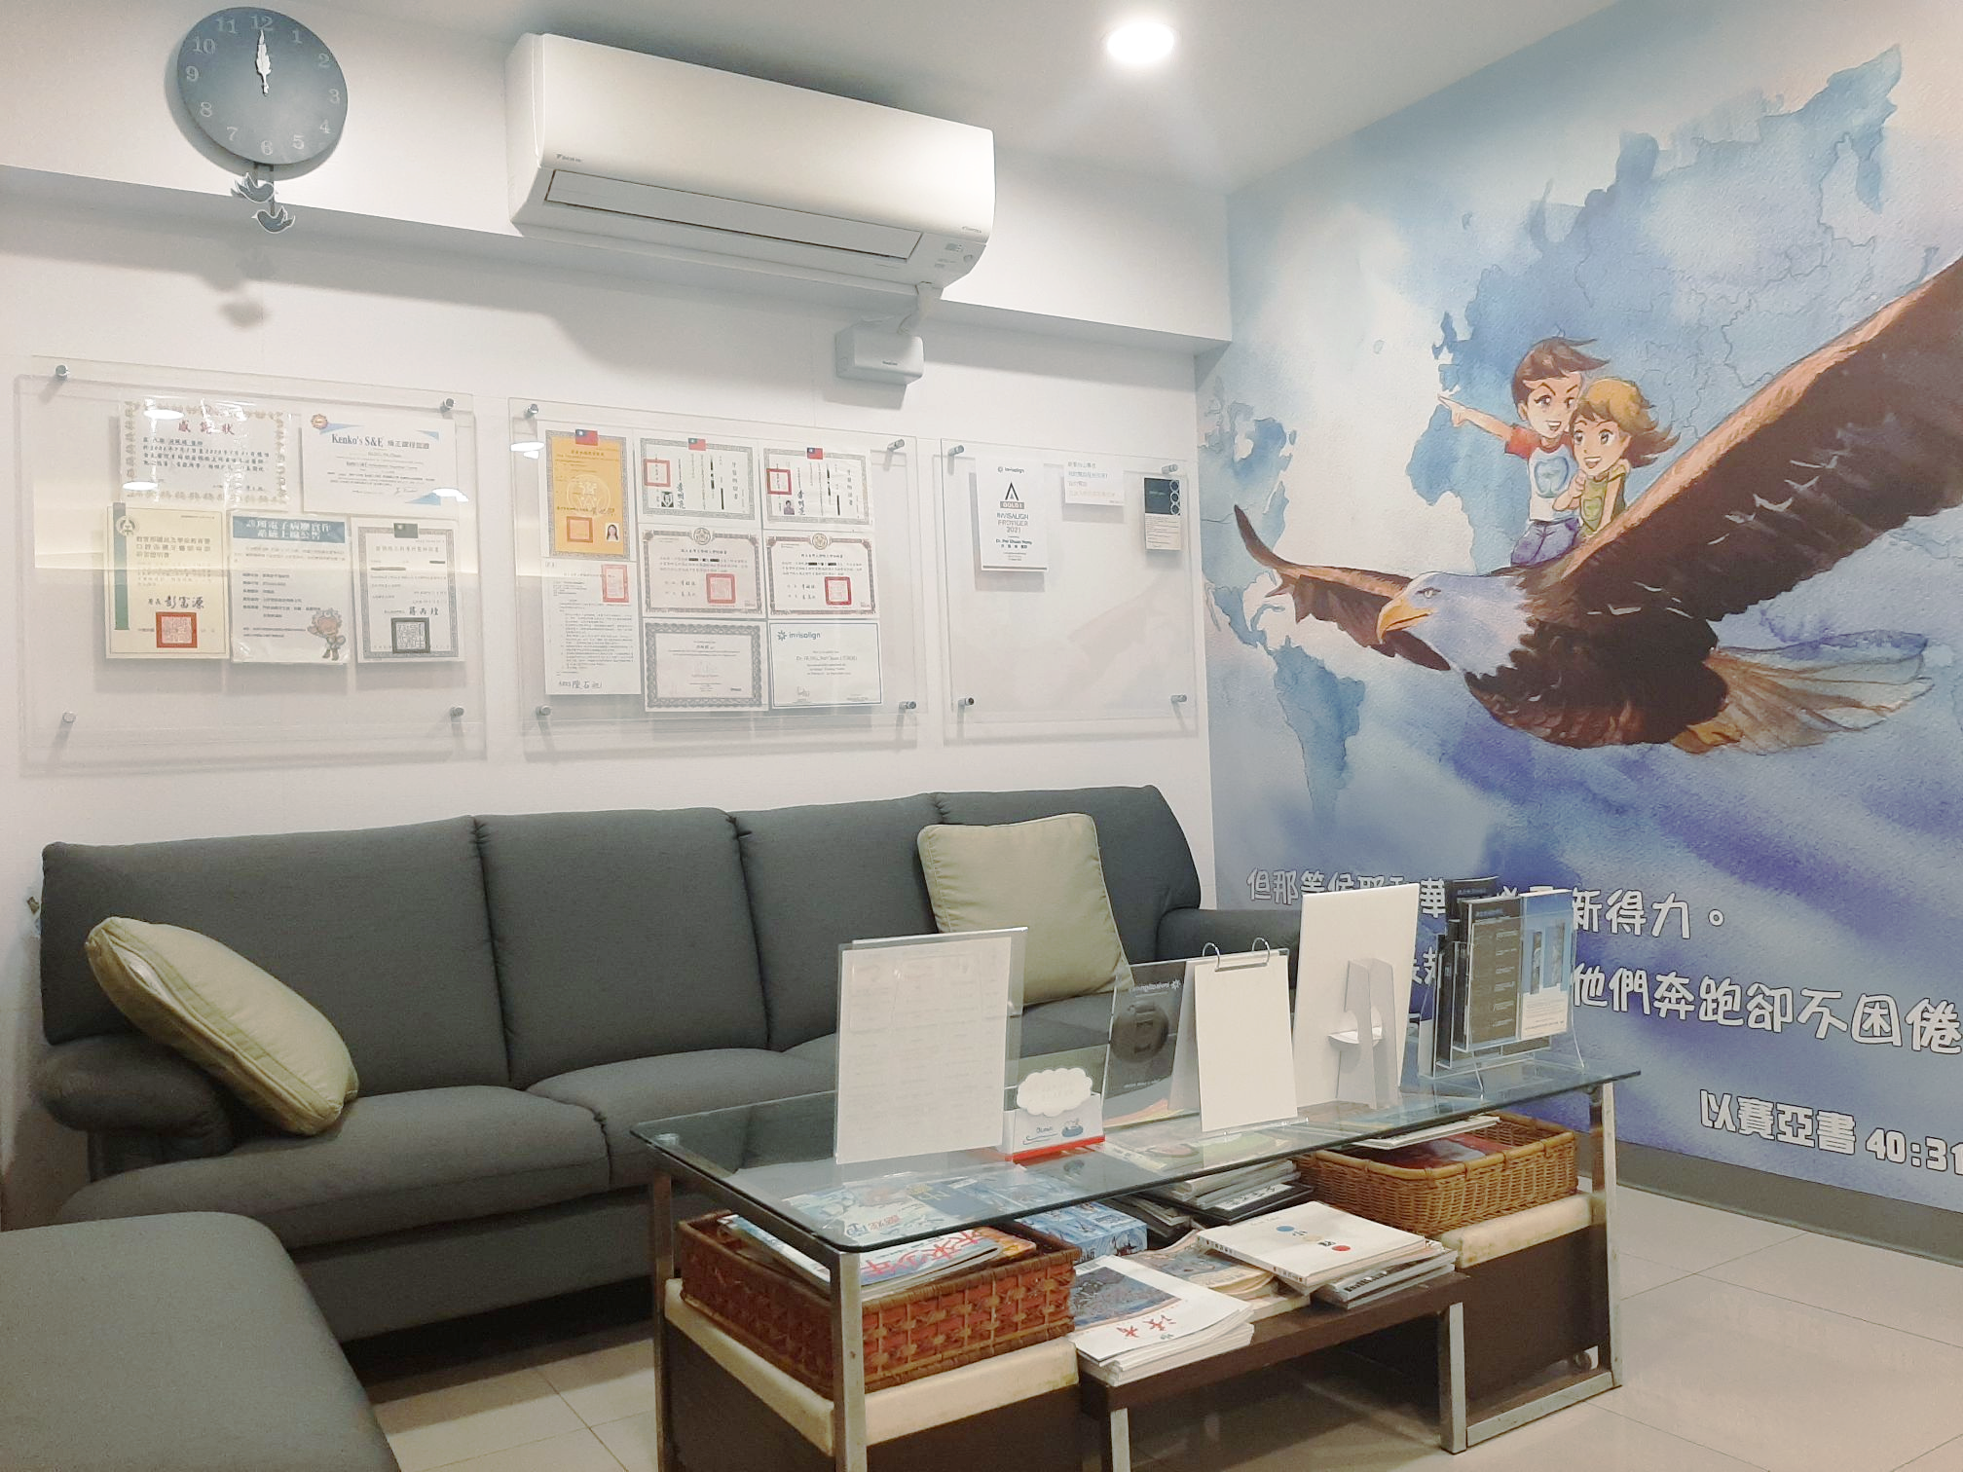
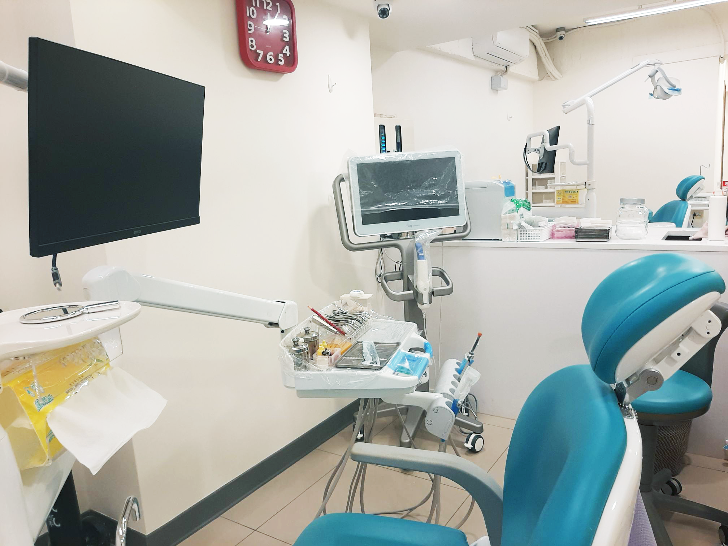
家人認識的朋友有開診所，但目前並沒有架設網站

Slide 5
網站樹狀圖

Slide 6
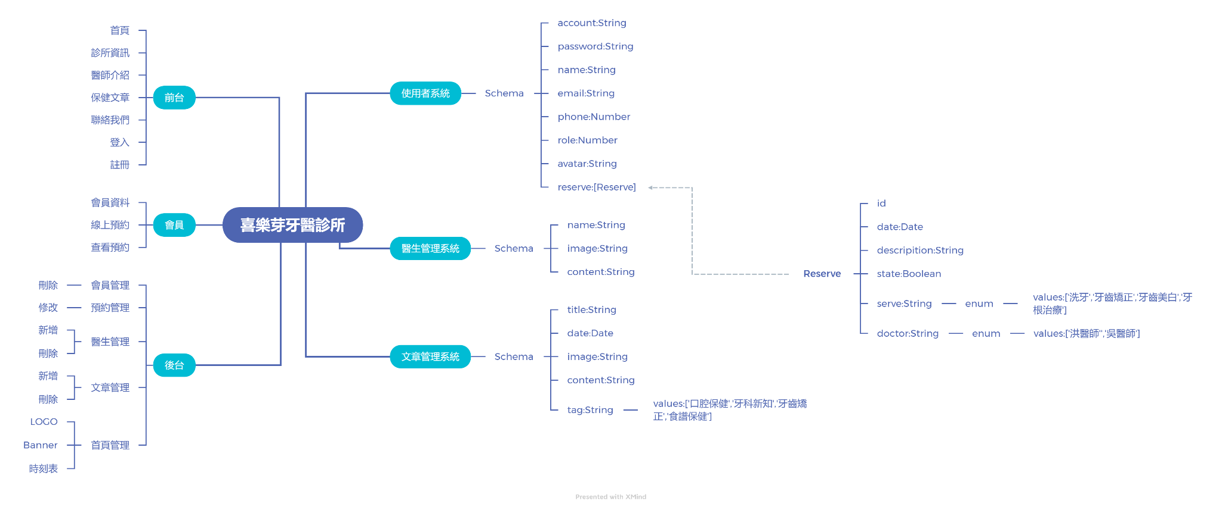

Slide 7
前台

Slide 8
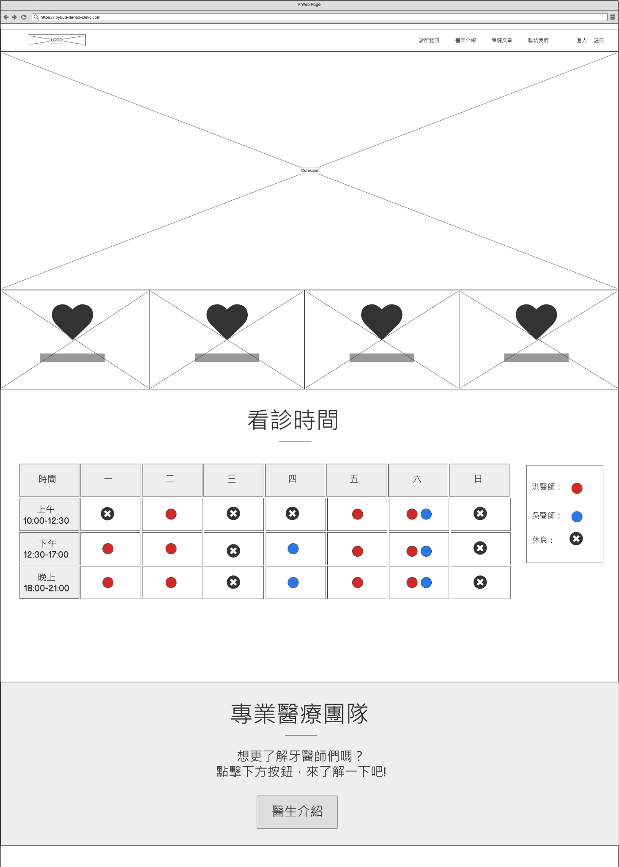
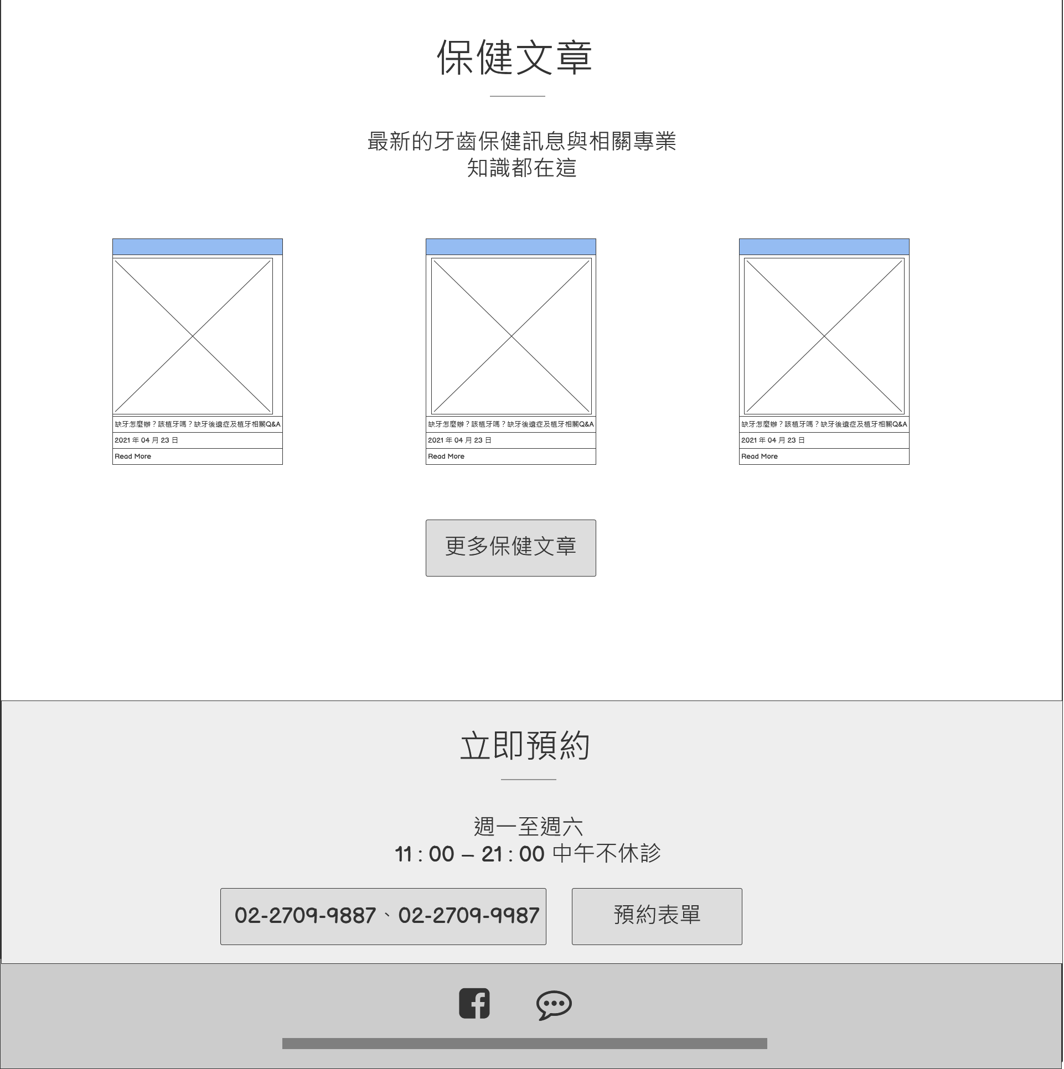
首頁

Slide 9
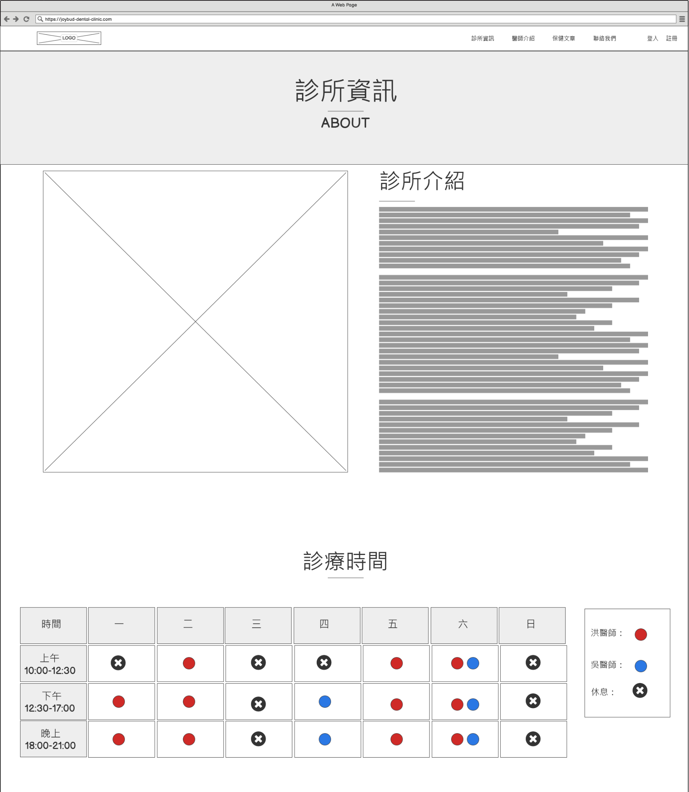
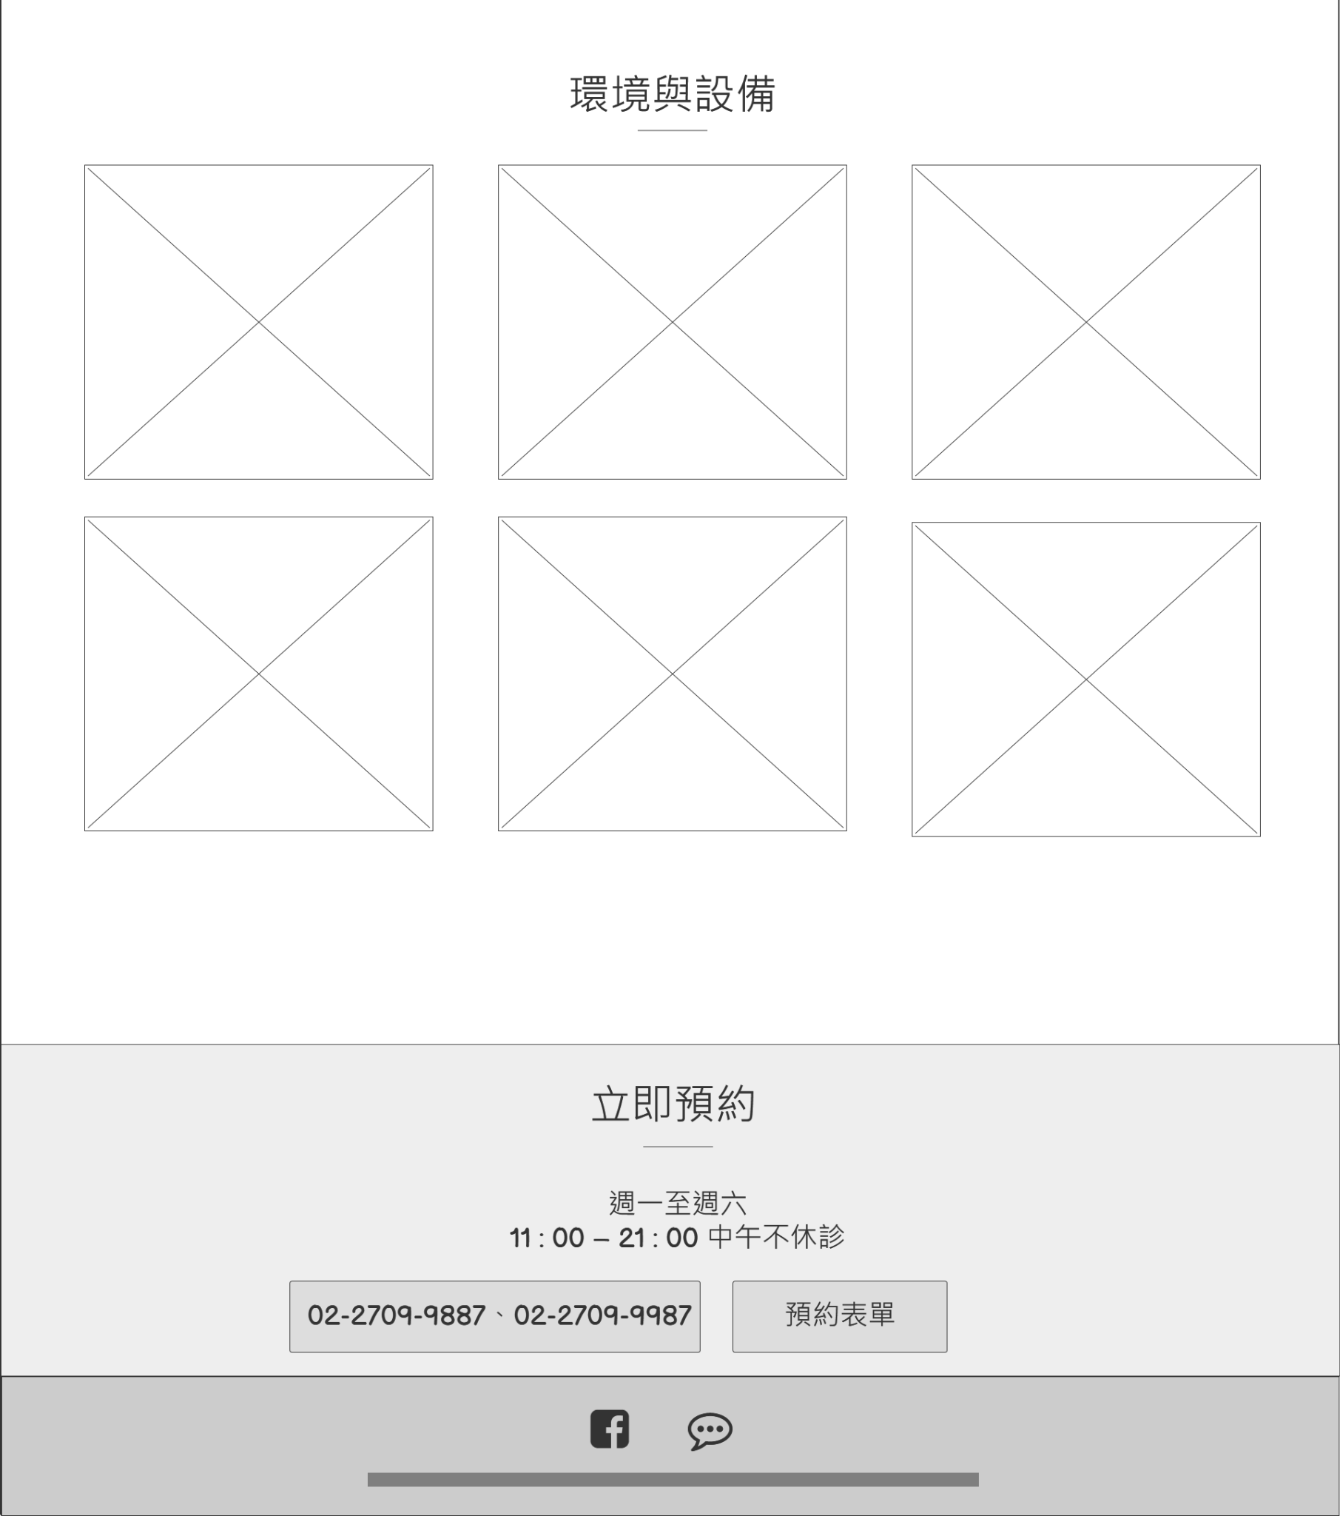
診所資訊

Slide 10
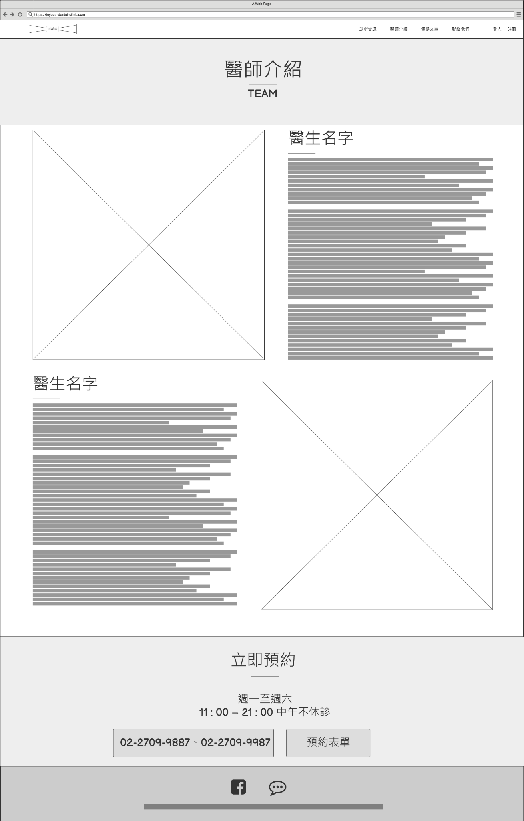
醫師介紹

Slide 11
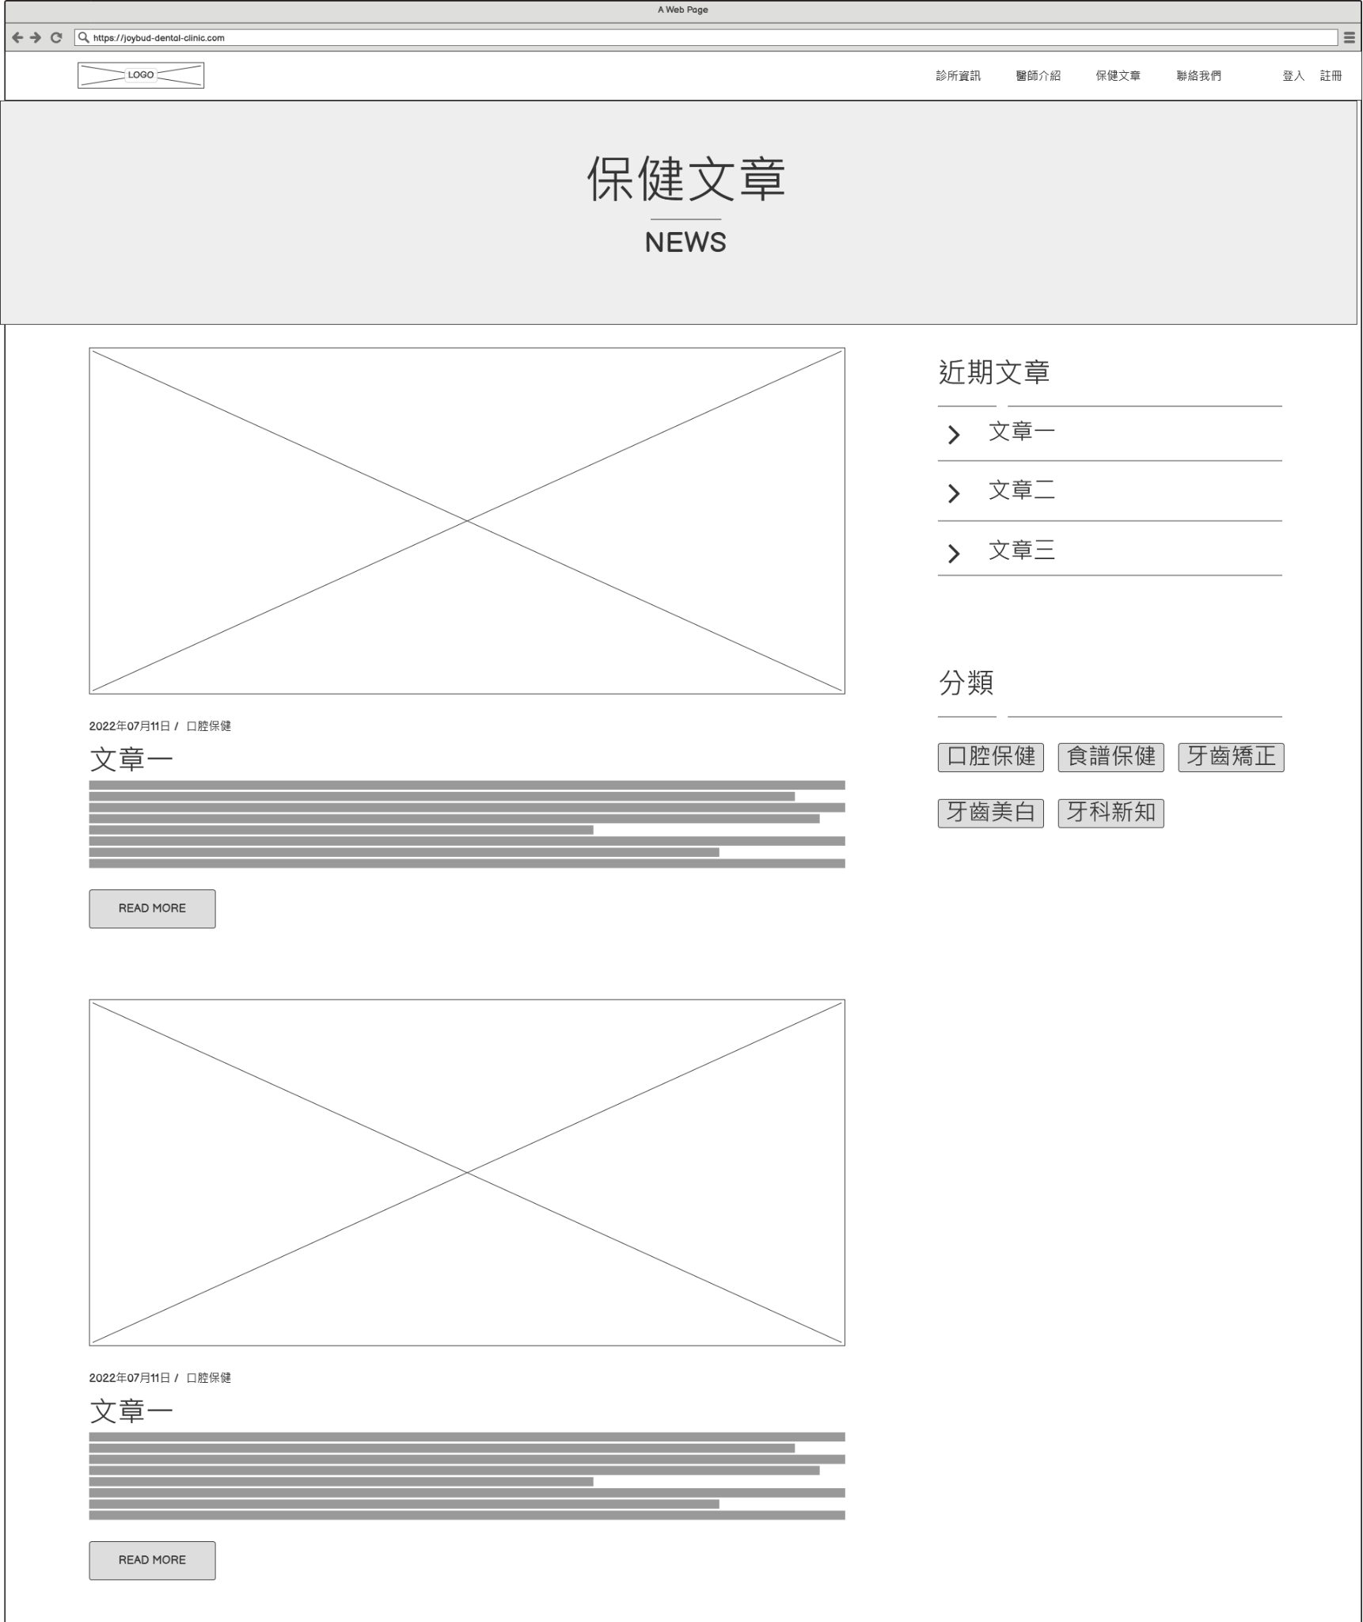
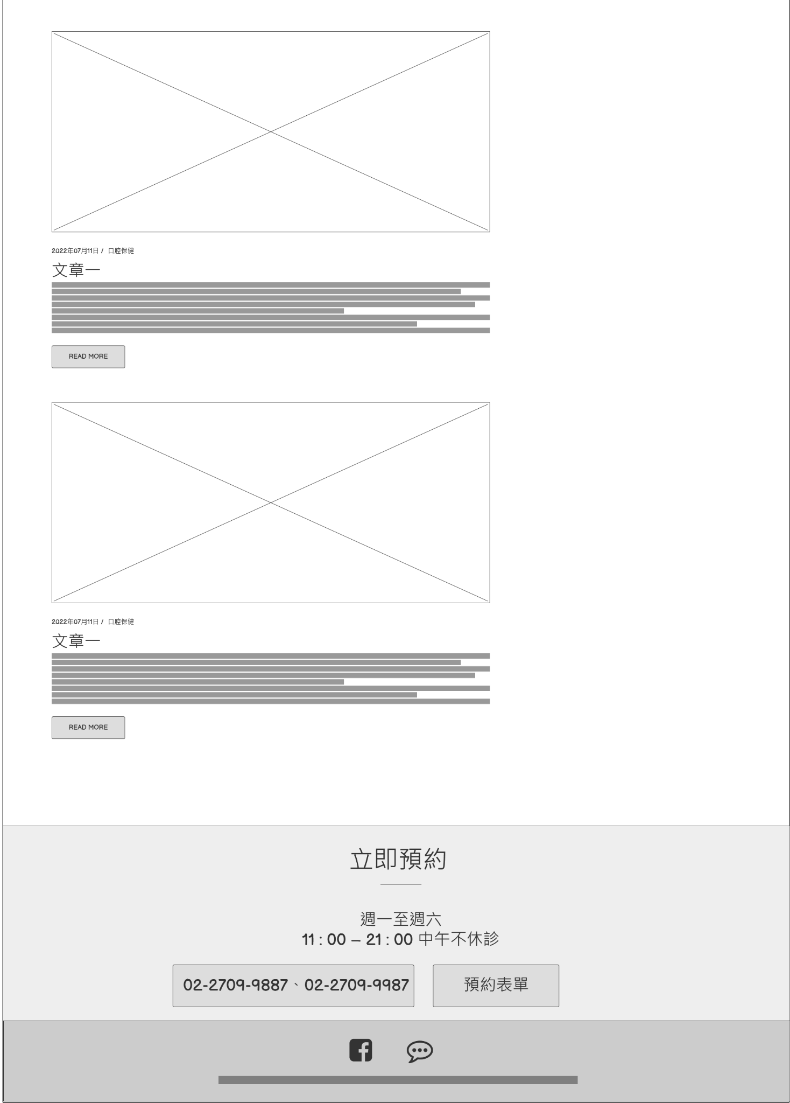
保健文章

Slide 12
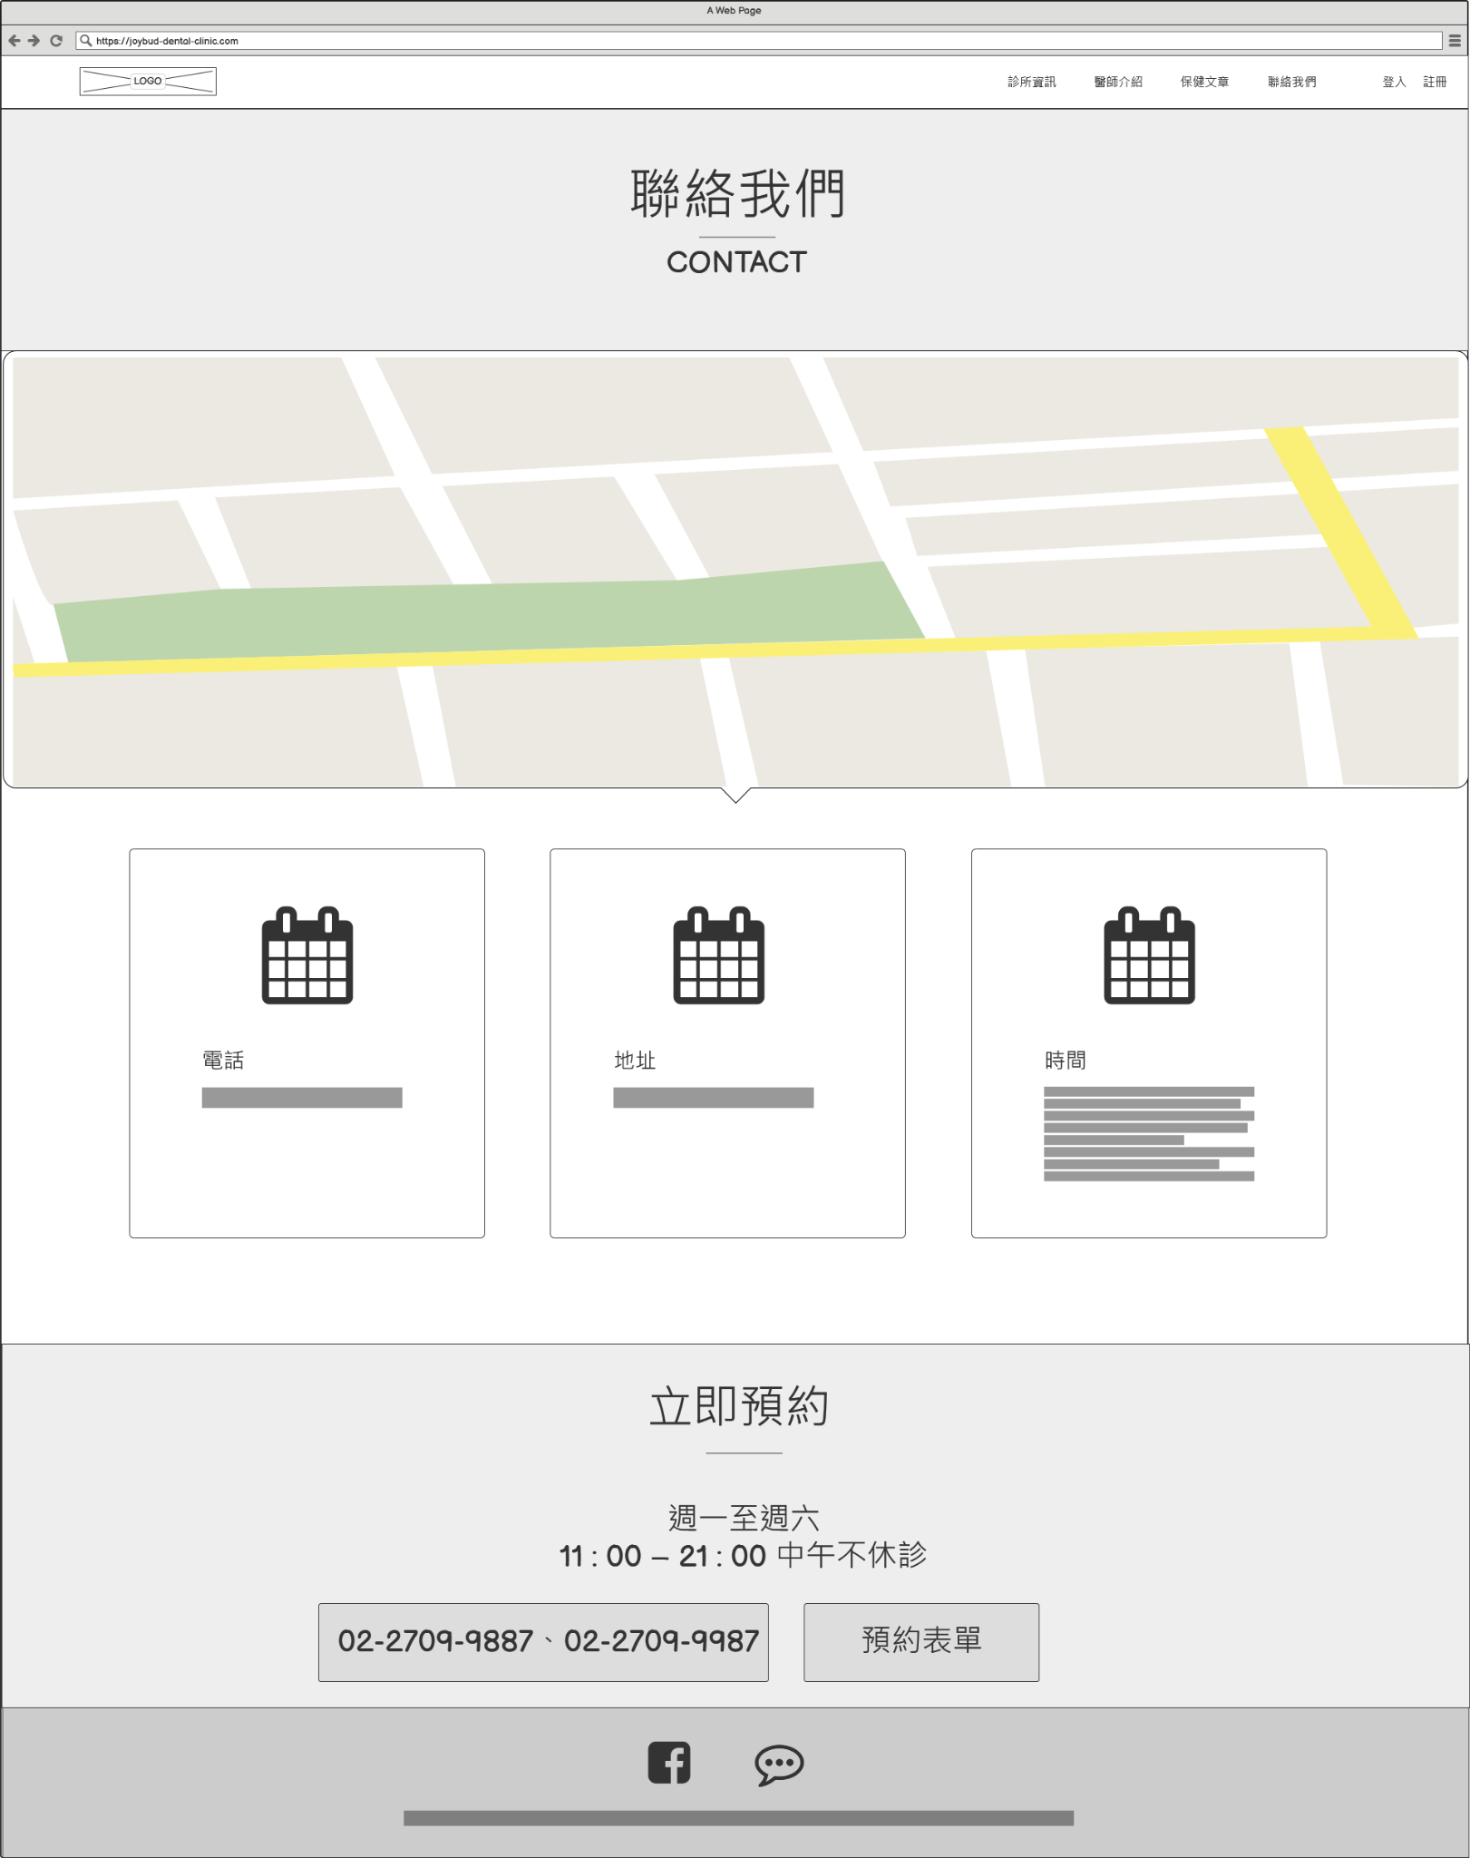
聯絡我們

Slide 13
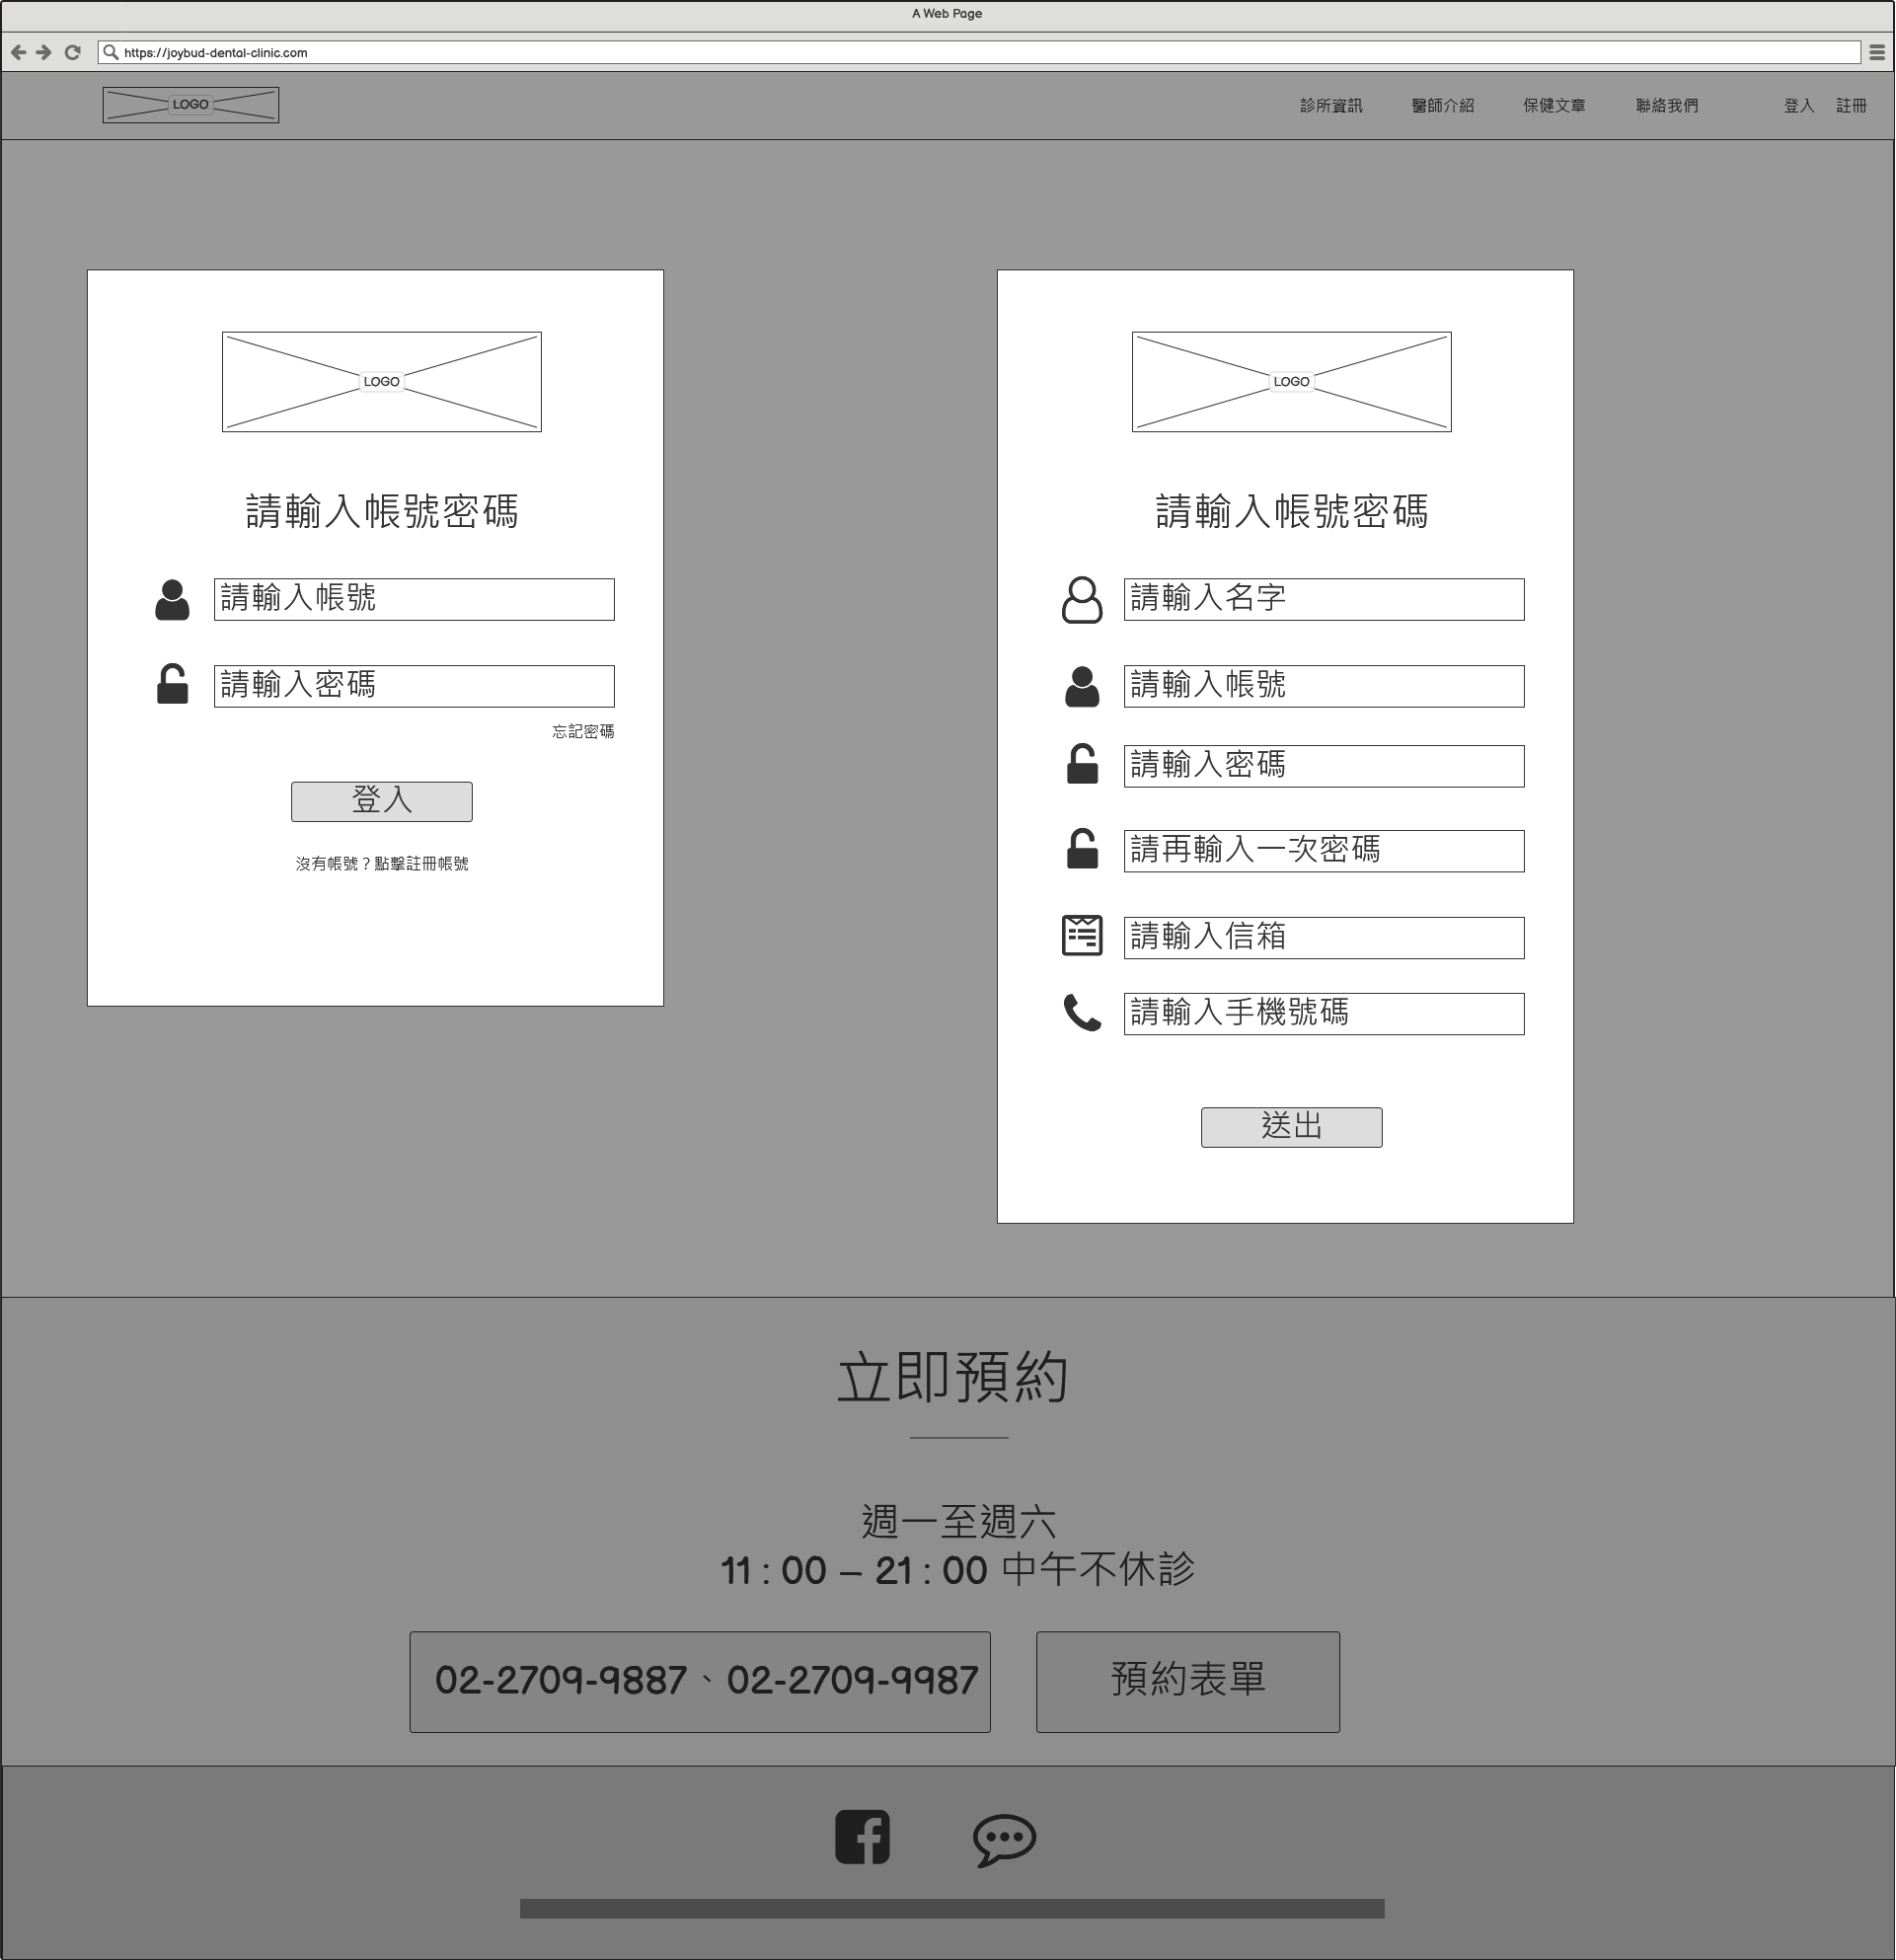
登入、註冊

Slide 14
會員後台

Slide 15
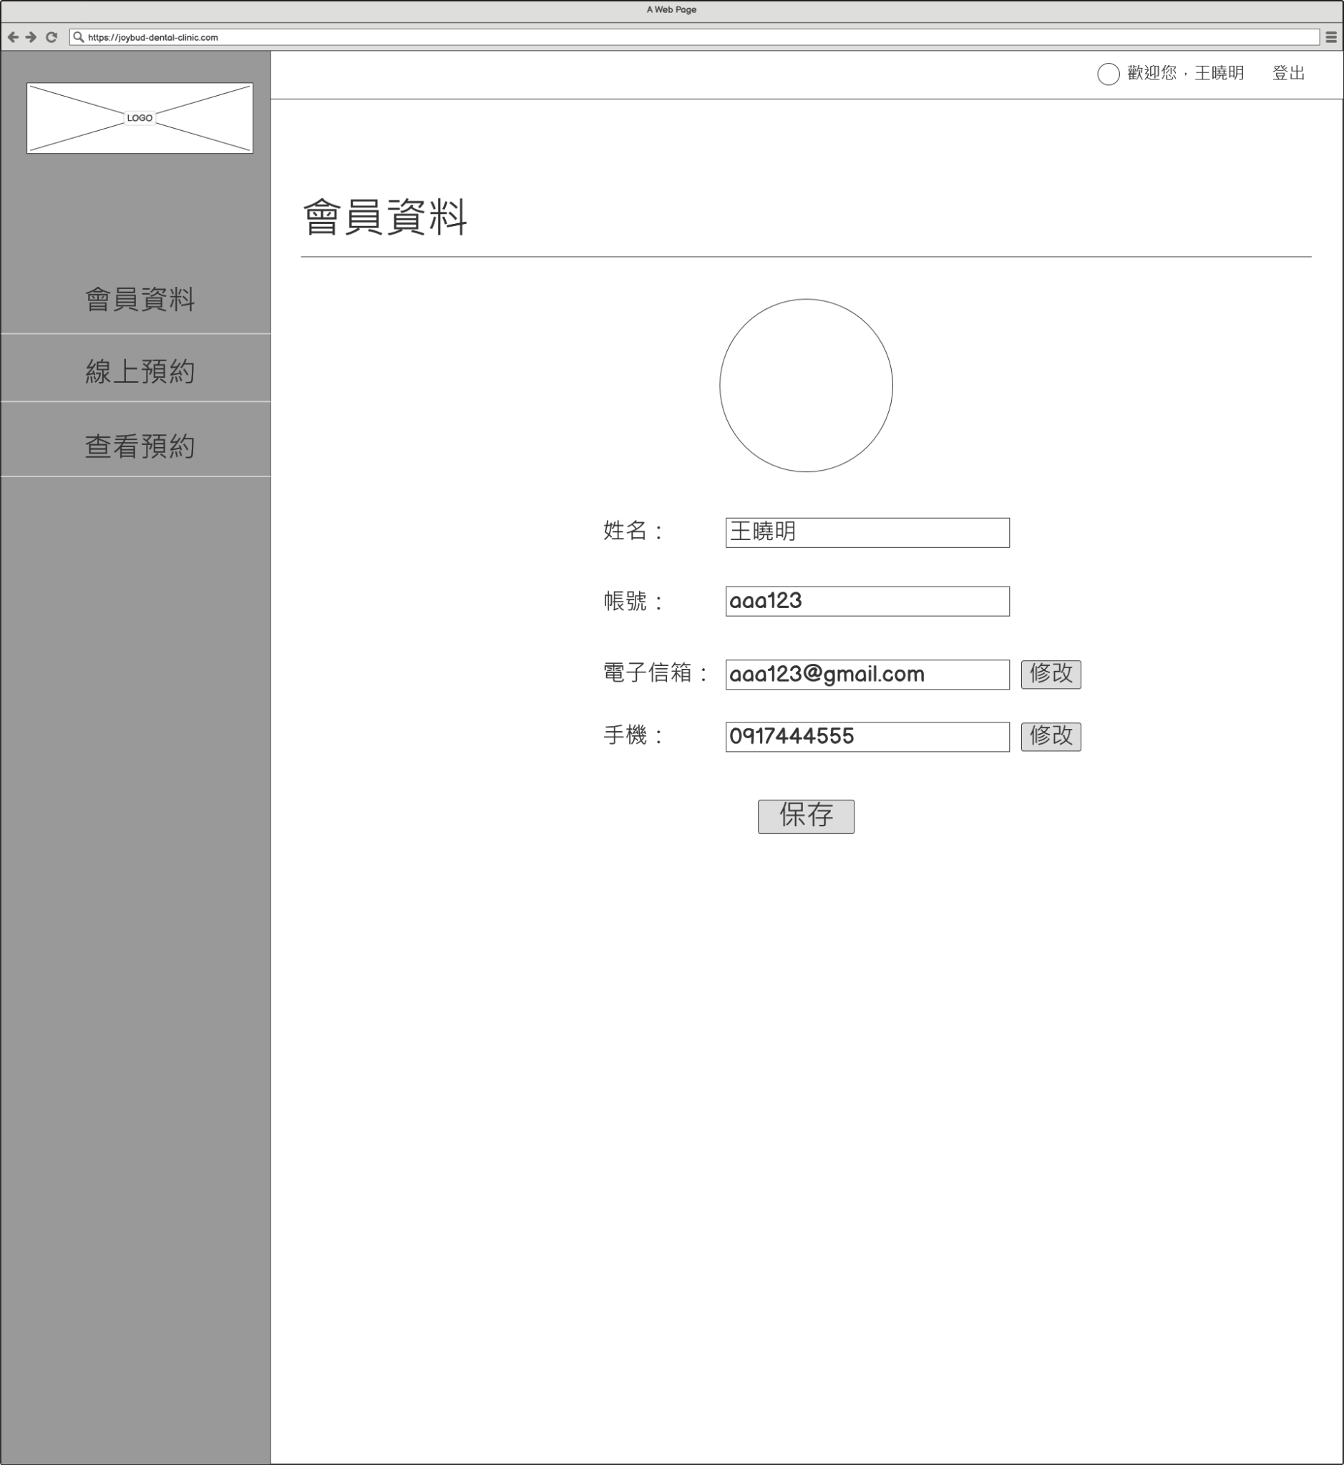
會員資料

Slide 16
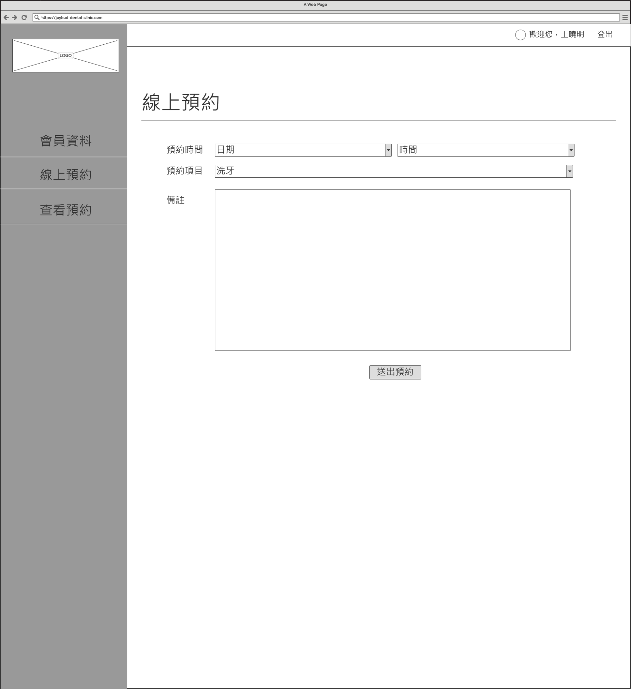
線上預約

Slide 17
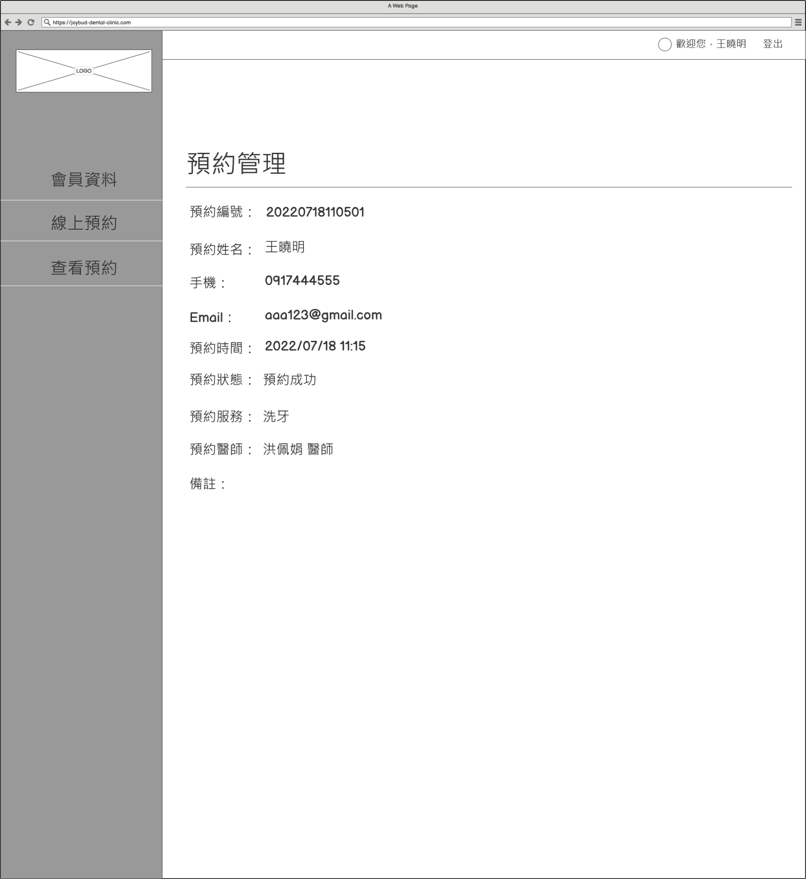
查看預約

Slide 18
管理員後台

Slide 19
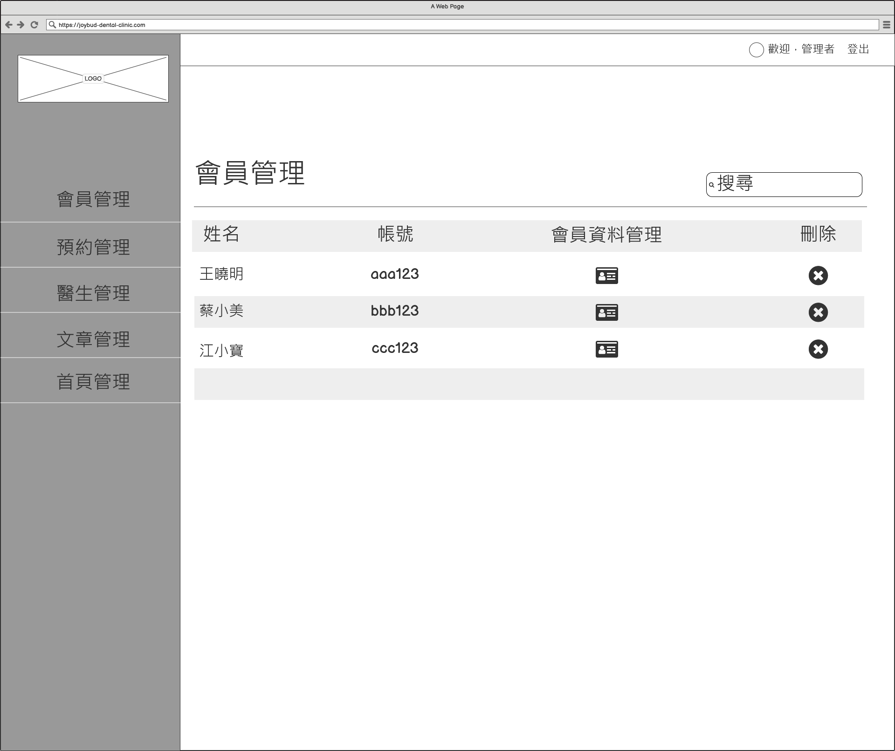
會員管理

Slide 20
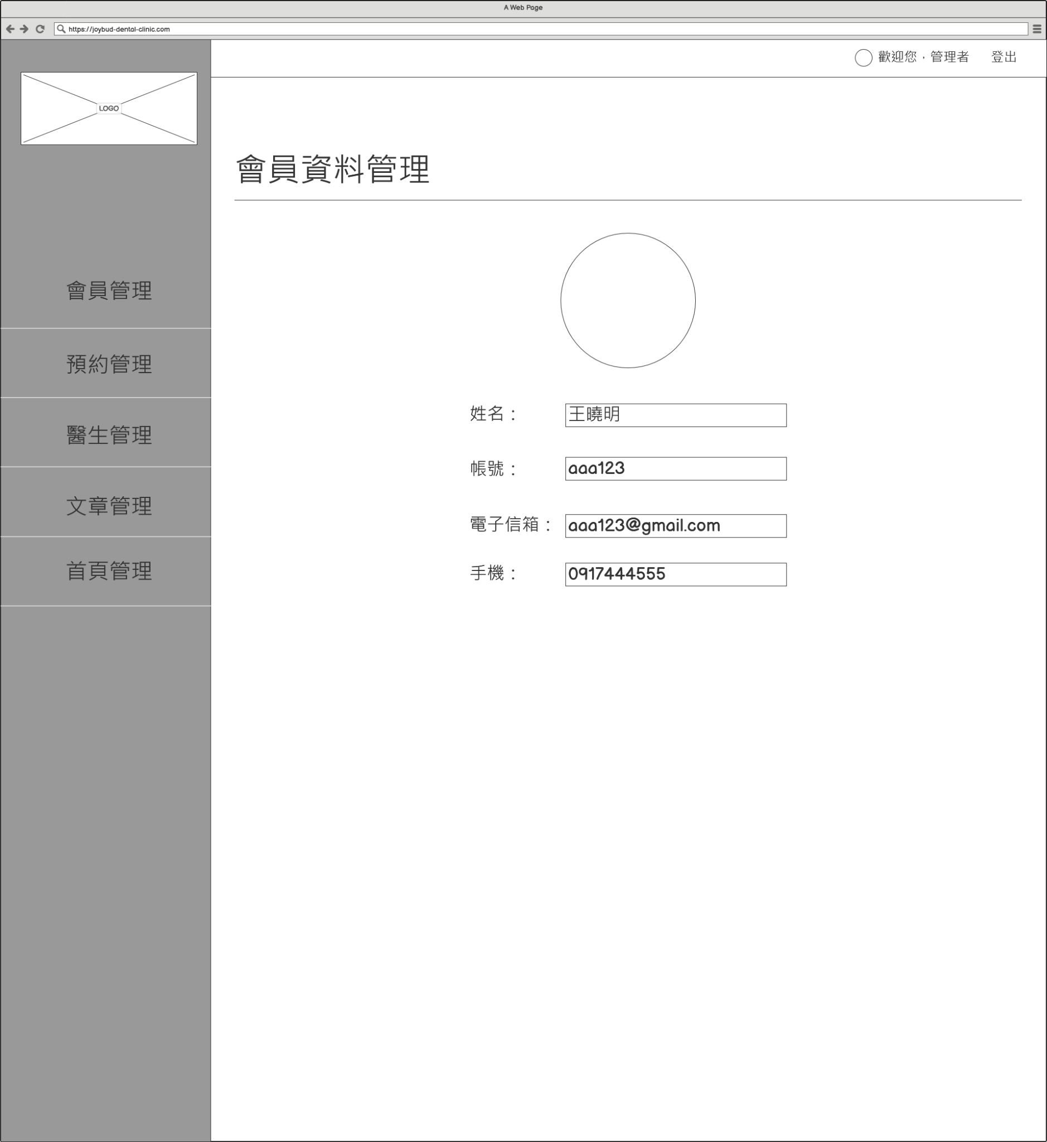
會員資料管理

Slide 21
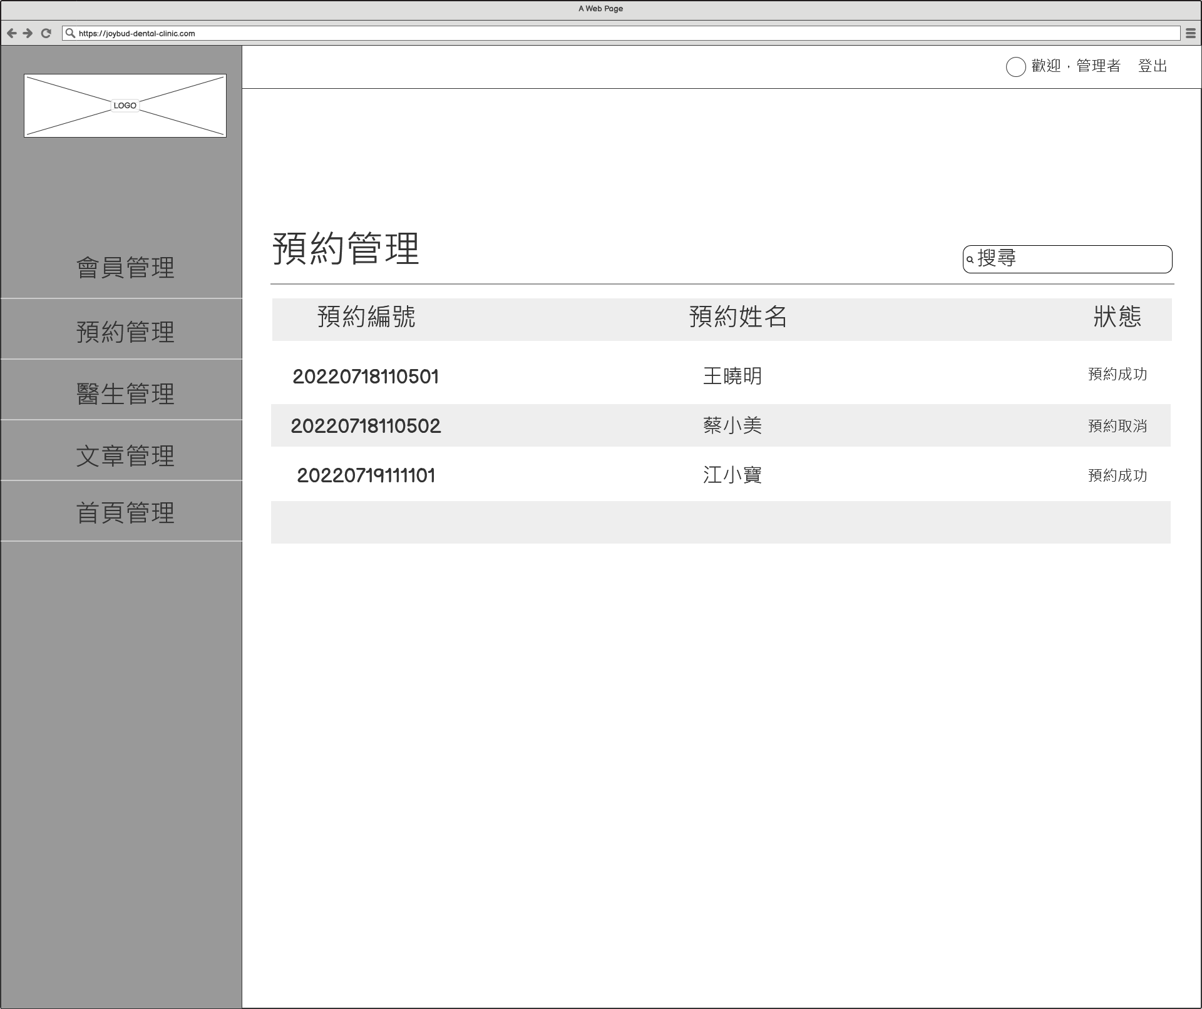
預約管理

Slide 22
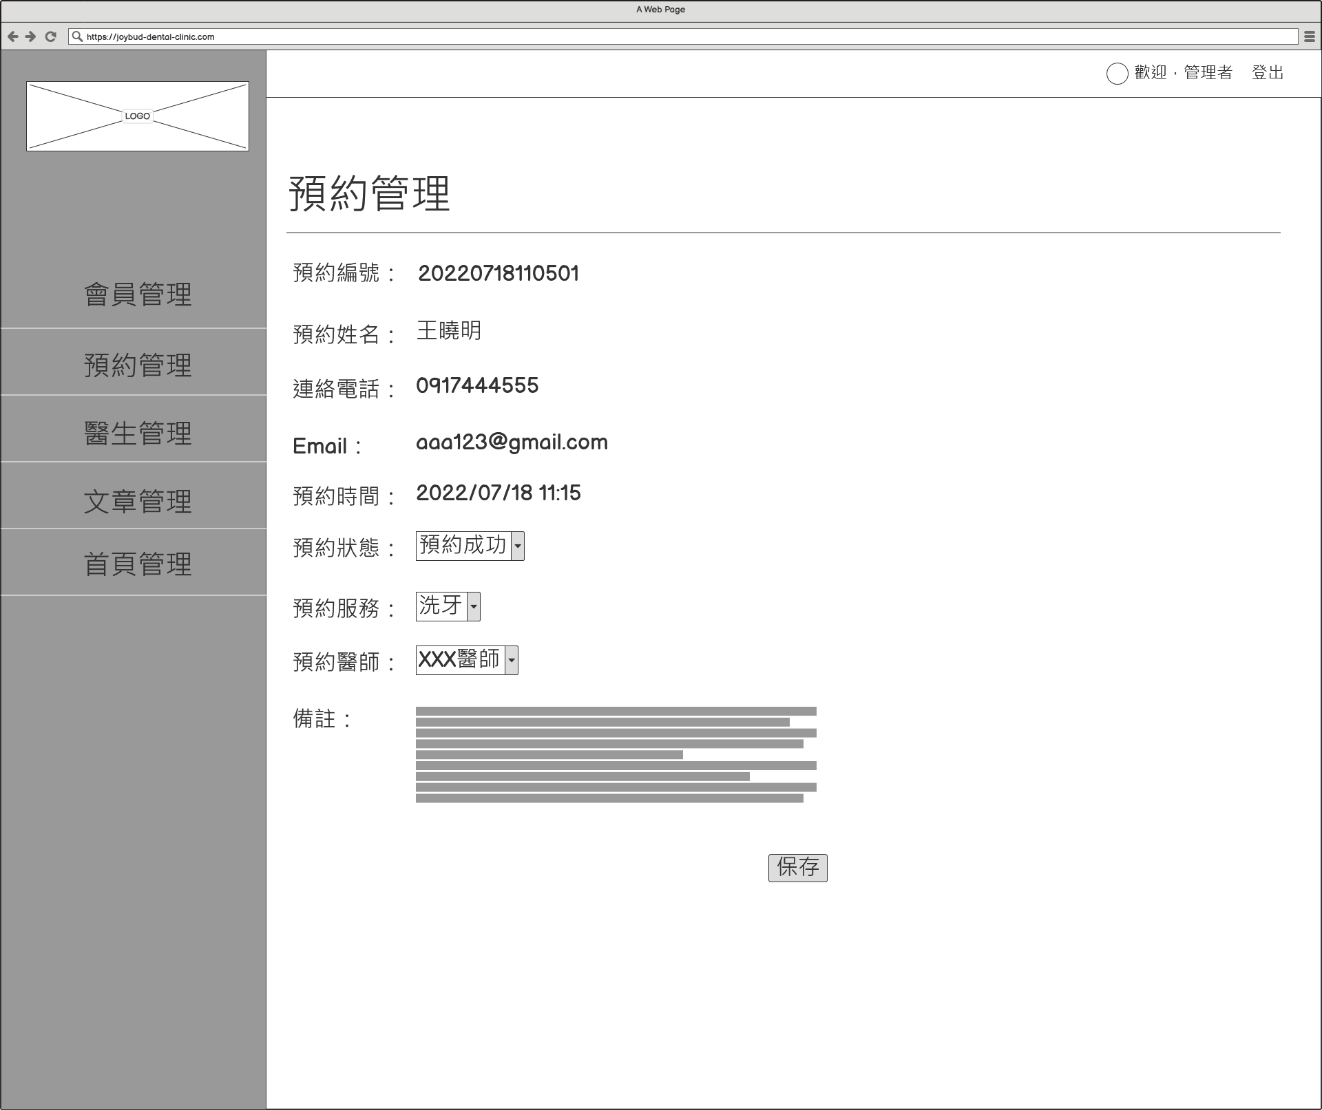
預約管理

Slide 23
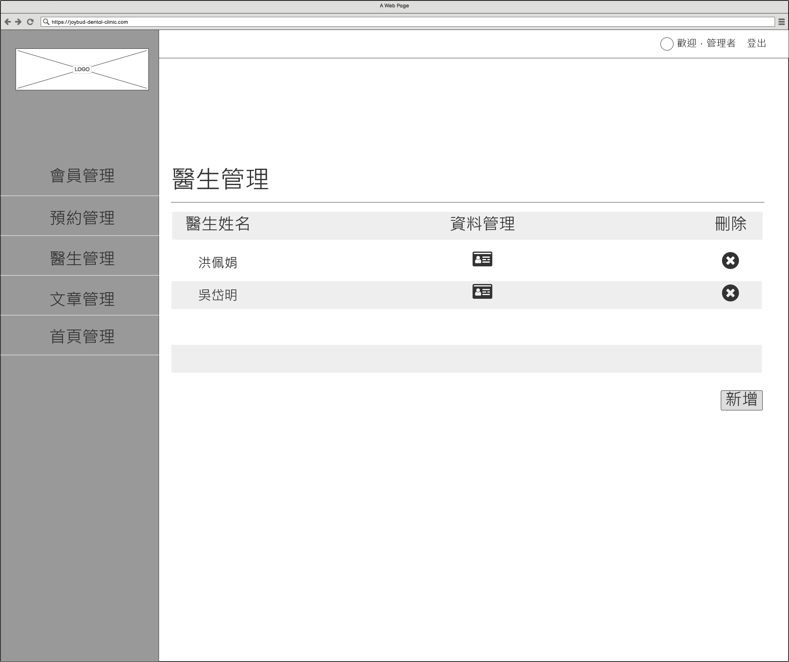
醫生管理

Slide 24
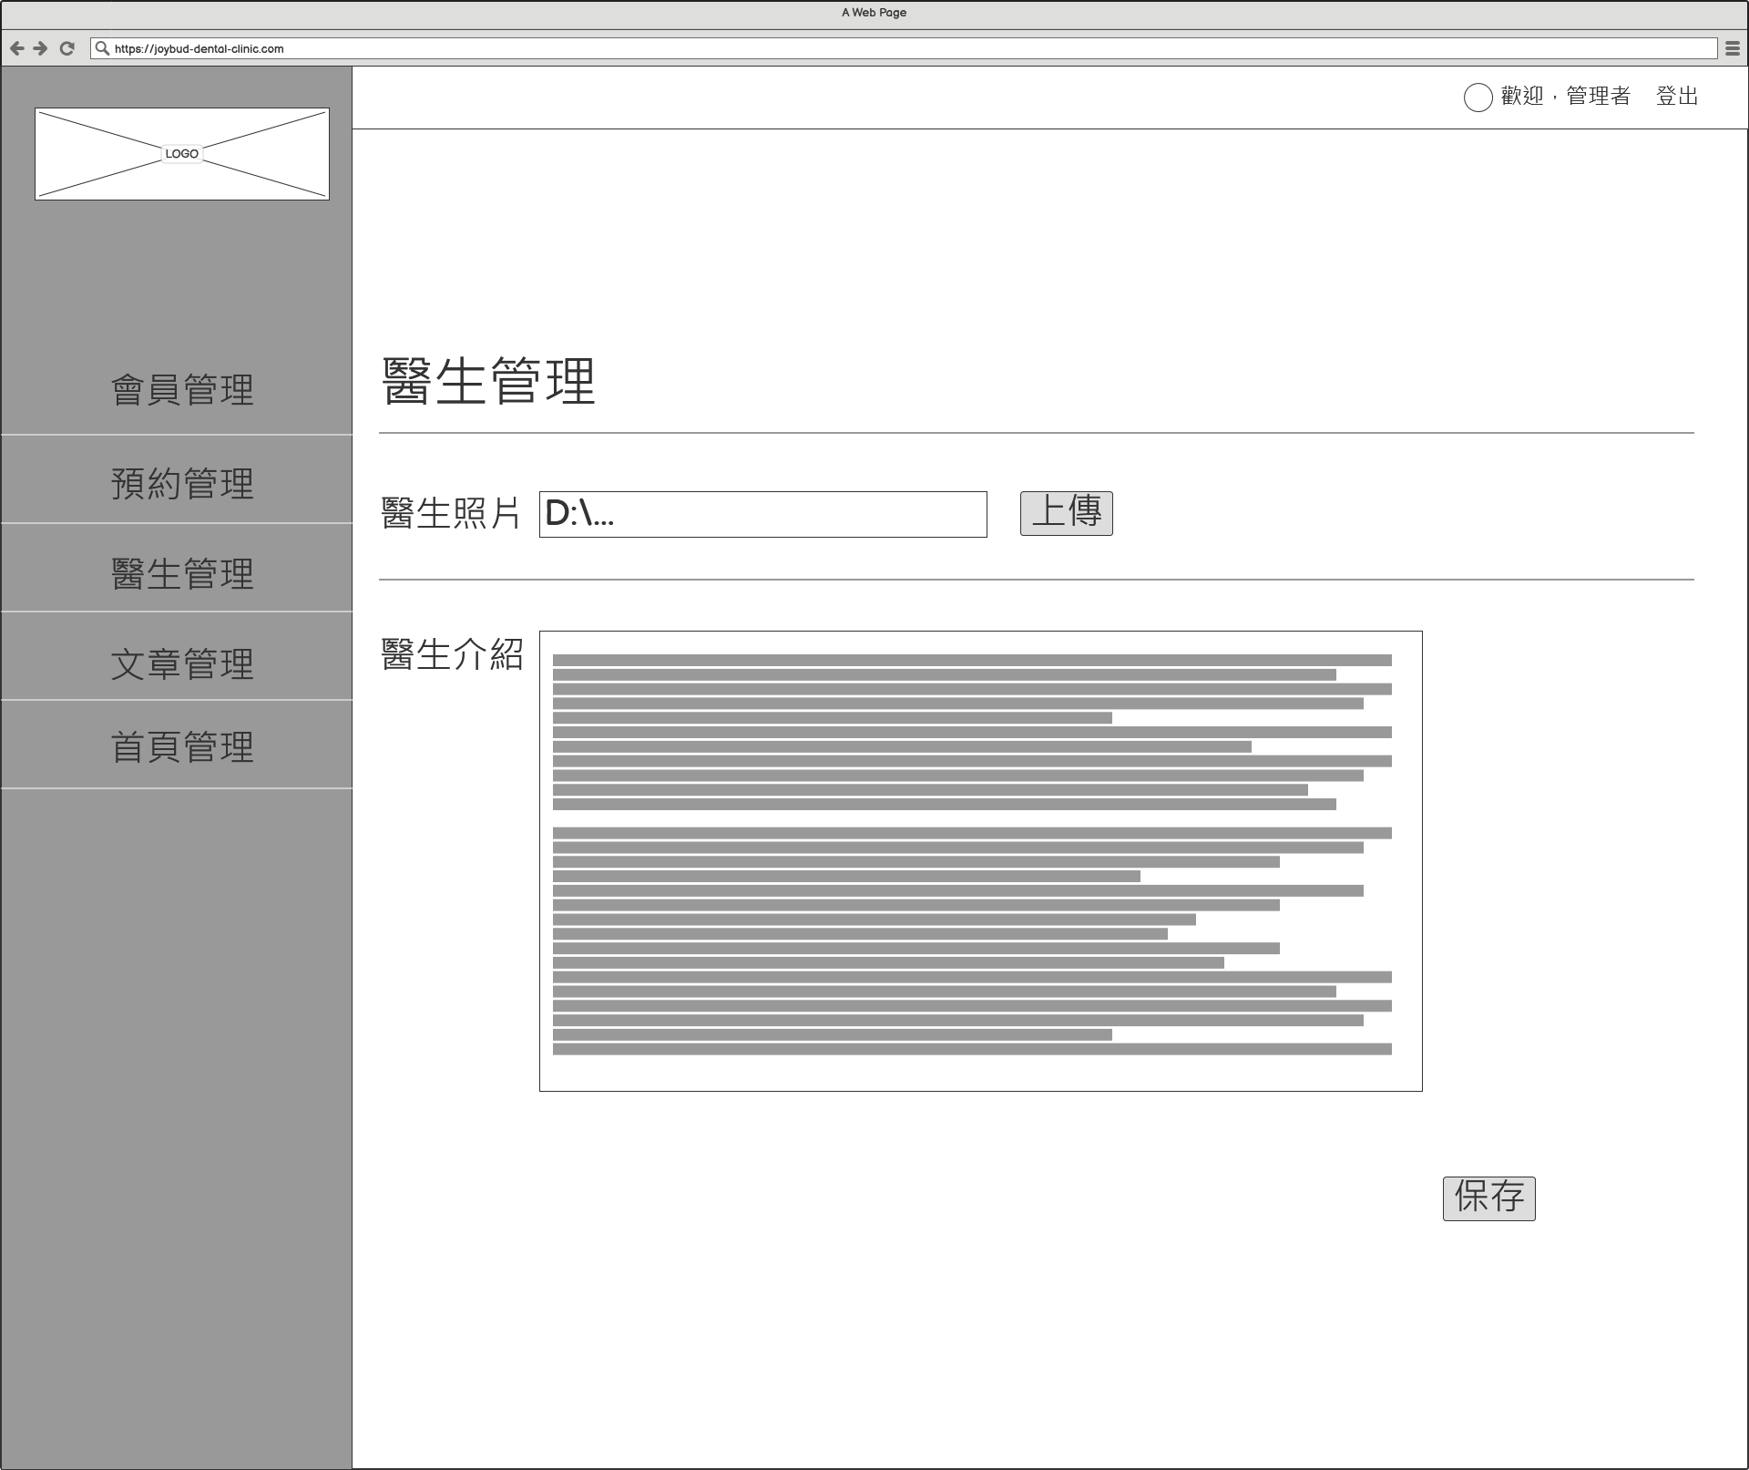
醫生管理

Slide 25
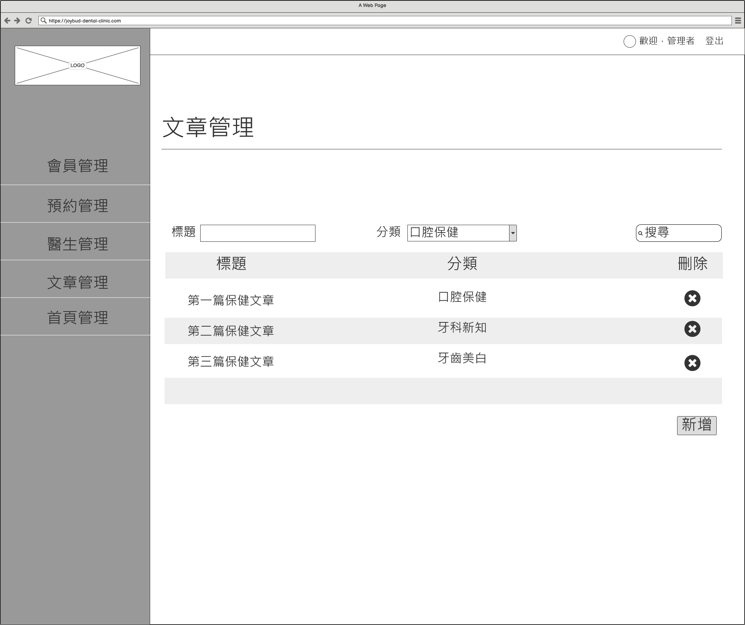
文章管理

Slide 26
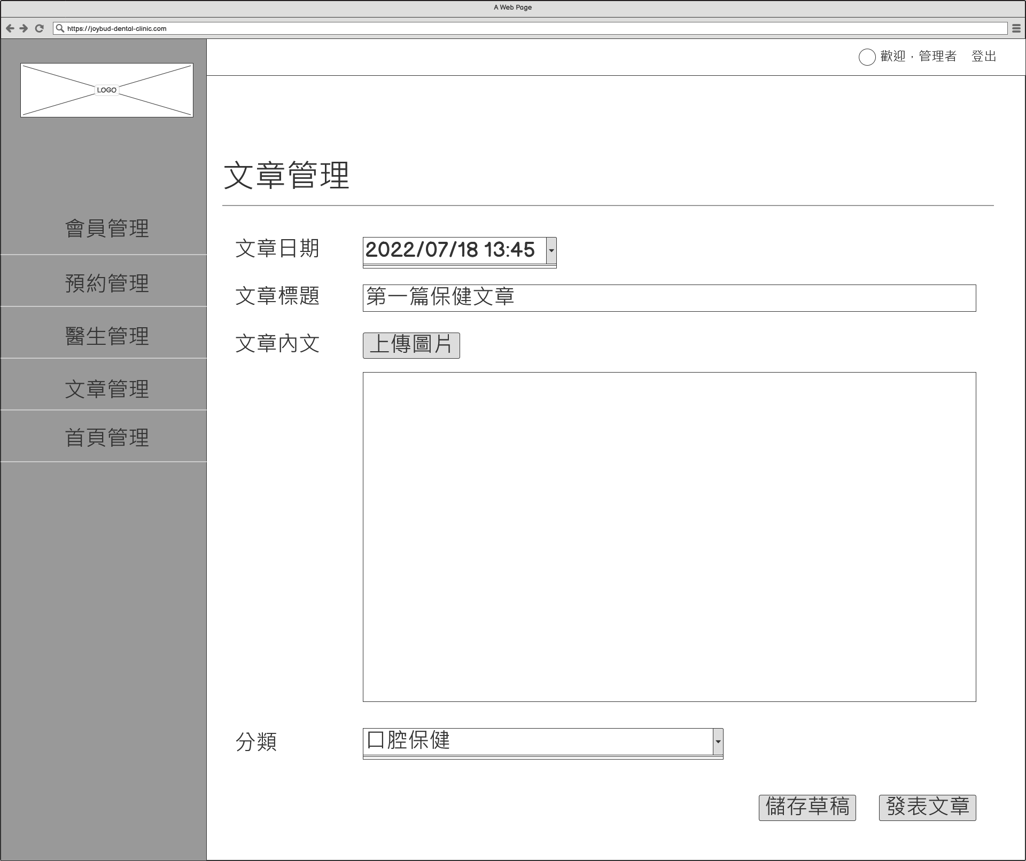
文章管理

Slide 27
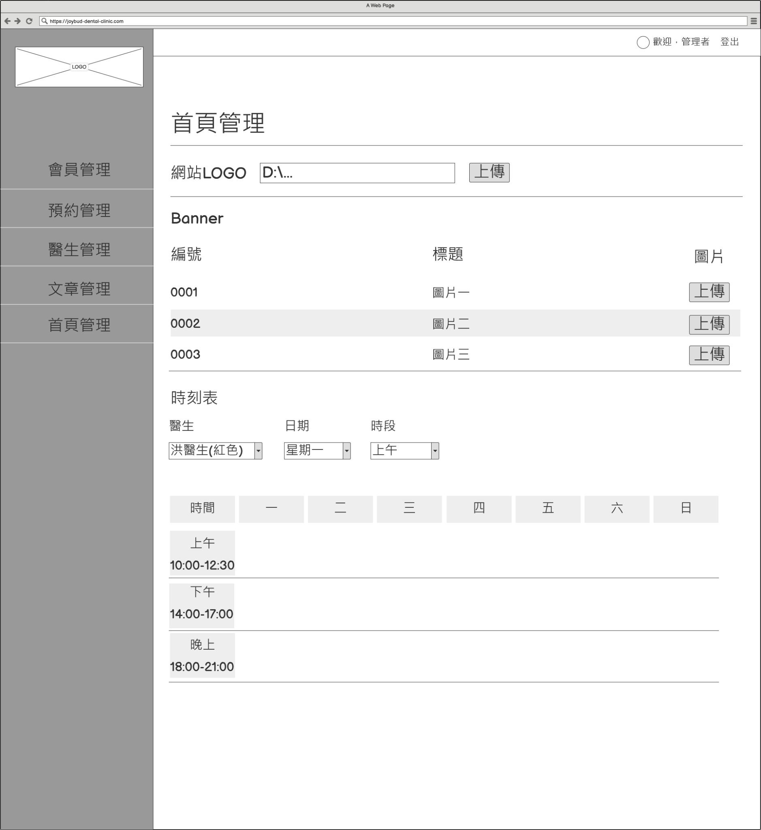
首頁管理

Slide 28
視覺色彩

Slide 29
#2473cb
#f8f8f8
#959595
#595959
#2B354B
#ffffff

Slide 30
使用技術

Slide 31
前端
後端
繪圖工具
HTML
SCSS
JavaScript
Vue.js
Bootstrap 5
mondoDB
node.js
Photoshop
Illustrator
CLIP STUDIO PAINT

Slide 32
參考網站

Slide 33
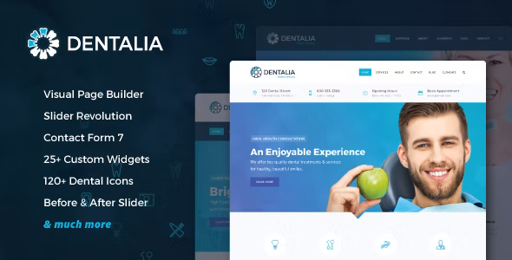

版面配置、顏色參考
themeforest
templatemonster
悅庭牙醫
康軒牙醫診所

Slide 34
謝謝聆聽

